Slide 1
Xampp-asennus
Noa Julkunen

Slide 2
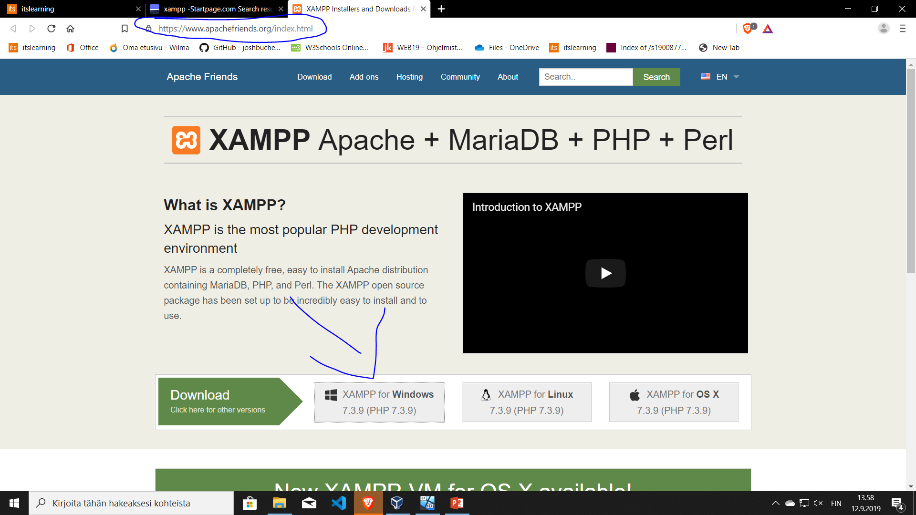
Mene sivulle apachefriends.org ja valitse mille alustalle haluat XAMPP-sovelluksen ladata.

Slide 3
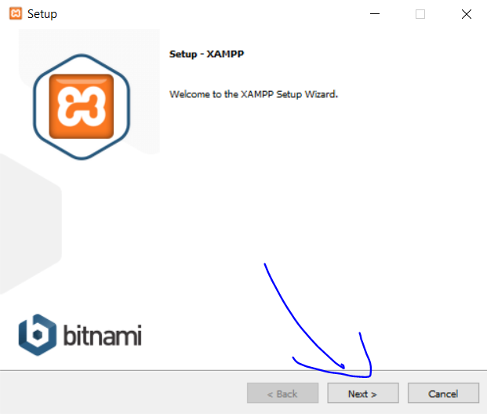
Aloita XAMPP- sovelluksen lataus painamalla Next-nappulaa.

Slide 4
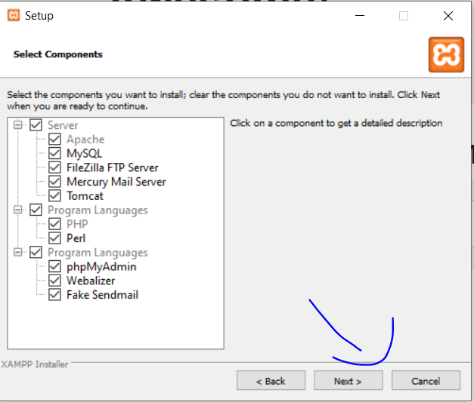
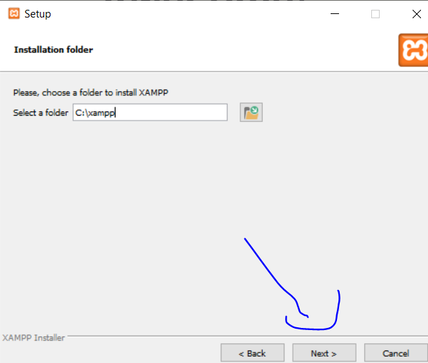
Valitse, minne haluat asentaa xampin.

Slide 5
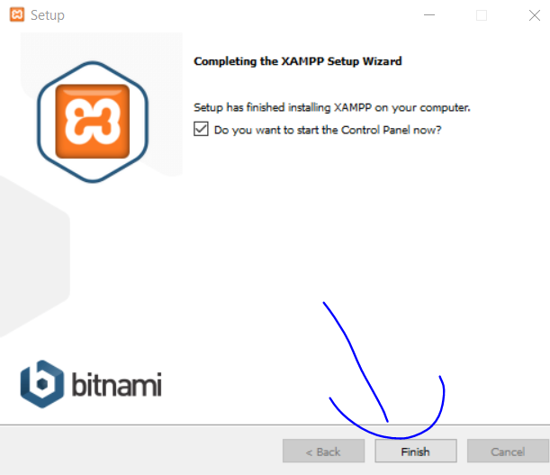
Viimeistele asennus painamalla ”finish”.

Slide 6
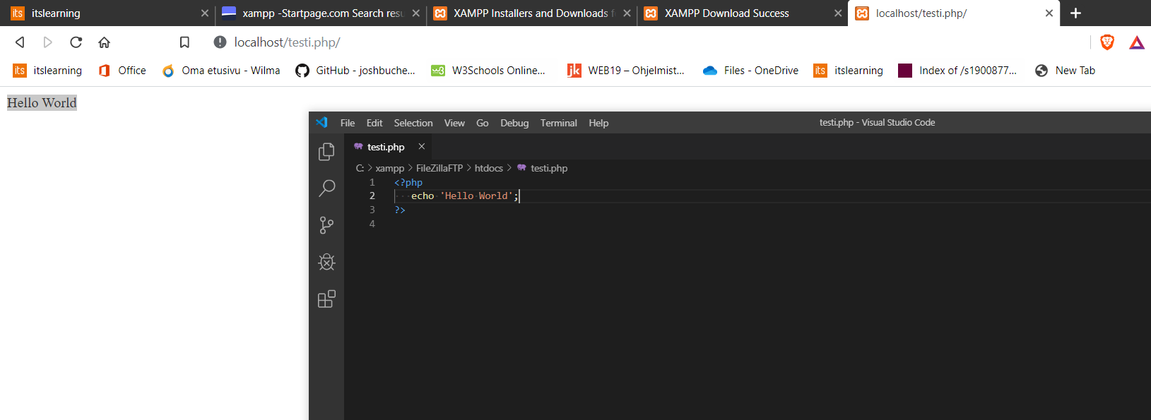
Kuvassa näkyy miten koodi tulee näkymään.

